Slide 1
Sog’lom turmush tarzi
НОРМАЛ ВА ПАТОЛОГИК ФИЗИОЛОГИЯ КАФЕДРАСИ

Slide 2
Mavzuning dolzarbligi:
Sog’lom turmush tarzi – yosh avlodning har tomonlama rivojlanish, intellekt shakllanishining garovi.

Slide 3

Sog’lom turmush tarzi
Bu insonlarning tarixiy taraqqiyoti jarayonida ular hayot faliyatining moddiy va ma’naviy tomonlarida ma’lum bir tip, turdagi yashash usuliga ega bo’lish tushuniladi.Bu holat oiladan shakllanib boradi

Slide 4
Sog’lom turmush tarzi uch muhim elementdan iborat
Jismoniy tarbiya va sport.
Oqilona ovqatlanish.
Har bir kishi o’z salomatligiga o’zi javobgar

Slide 5
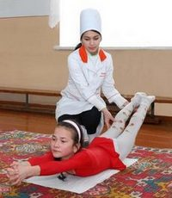

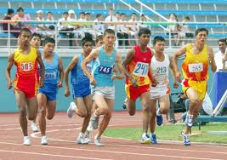

Slide 6
Yoshlarga gigienik tarbiya berib,ularga sog’lom turmush tarzini shakllantirishda albatta ularga turmush tarzining salomatlik uchun ahamiyatini aytish lozim.
Turmush tarzining salomatlikdagi ahamiyati 49-53% ni tashkil e’tadi.Chekish,ichish, noto’g’ri ovqatlanish,zararli mehnat sharoiti, stress,adinamiya, gipodinamiya, yomon moddiy turmush, narkomaniya, oila barqarorligi, yolg’izlik, ma’lumot va madaniyatining pastligi va boshqalar.

Slide 7
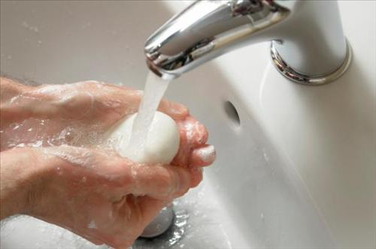
Gigiyena-sog’lom turmush tarzi asosi

Slide 8


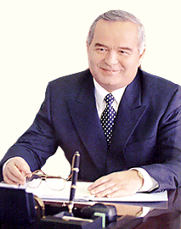

Slide 9

Hozirgi kundagi kishilarning turmush tarzini sog’lomlashtirishda quyidagi omillarni hisobga olish zarurdir:
I. Ovqatlanish omili.
II. Harakat omillari.
III. Bioritmik omillar.

Slide 10


IV. Jinsiy, irsiy va ommoviy omillar
V. Ijtimoiy omillar.
VI. Ortirilgan zararli odatlar omillari.

Slide 11

VII. Atrof - muhit va aholining nisbatan kichikina hududlarda to’planib yashashi bilan bog’liq bo’lgan omillar.
VIII. Texnika va turmush taraqqiyoti omillari.
IX. Sog’liq masalasida ongsizlik, savodsizlik va malakasizlik omillari.

Slide 12

Hozirgi kunda sog‘lom va uzoq yashashni kafolatlovchi har qanday omilga bo‘lgan e’tibor kuchaymoqda. Bu «omil» esa turli mamlakatlarda turlicha bo‘ladi: har bir millat o‘z fe’l-atvoridan kelib chiqib, uzoq va sog‘lom turmush tarzini «tuzib chiqadi». Ko‘raylik-chi, u nimalarda o‘z ifodasini topar ekan?

Slide 13
Sog’lom turmush tarzi: Kimda qanaqa?
FINLANDIYADA: TOZA HAVODA SAYR QILING!
XITOYDA: KUYLANG, KO‘P YASHAYSIZ!
YANGI ZELANDIYADA: ASAL – STAFILOKOKNING DAVOSI
HINDISTONDA: ZIRAVORLARNING FOYDASI

Slide 14
Sog’lom turmush tarzi: Kimda qanaqa?
ISLANDIYADA: BALIQ MOYINING FOYDASI
FRANSIYADA: TAOMDAN LAZZATLANA BILING!
ITALIYADA: YAQINLARINGIZNI YOLG‘IZLATIB QO‘YMANG!
YAPONIYADA: KO‘K CHOY VA SOYA TA’MI

Slide 15
Anketa savollari
Qanday baholarda o’qiysiz? _________________________________________
Bir sutkada necha soat uxlaysiz? _________________________________________
Bir sutkada necha soat dars tayyorlaysiz? _________________________________________
Bir sutkada necha soat televizor ko’rasiz? _________________________________________
Internet uchun qancha vaqtingiz sarf bo’ladi? _________________________________________

Slide 16
Qaysi saytda bo’lish sizga ko’proq yoqadi? __________________________________________
Shug’ullanadigan sport turingiz bormi? Qaysi? __________________________________________
Darsdan so’ng ishlaysizmi? __________________________________________
Qaysi mashg’ulot o’qishdan tashqari eng ko’p vaqtingizni oladi?
_________________________________________
Uyali aloqa vositasi bilan gaplashishga qancha vaqt sarflaysiz?
__________________________________________

Slide 17
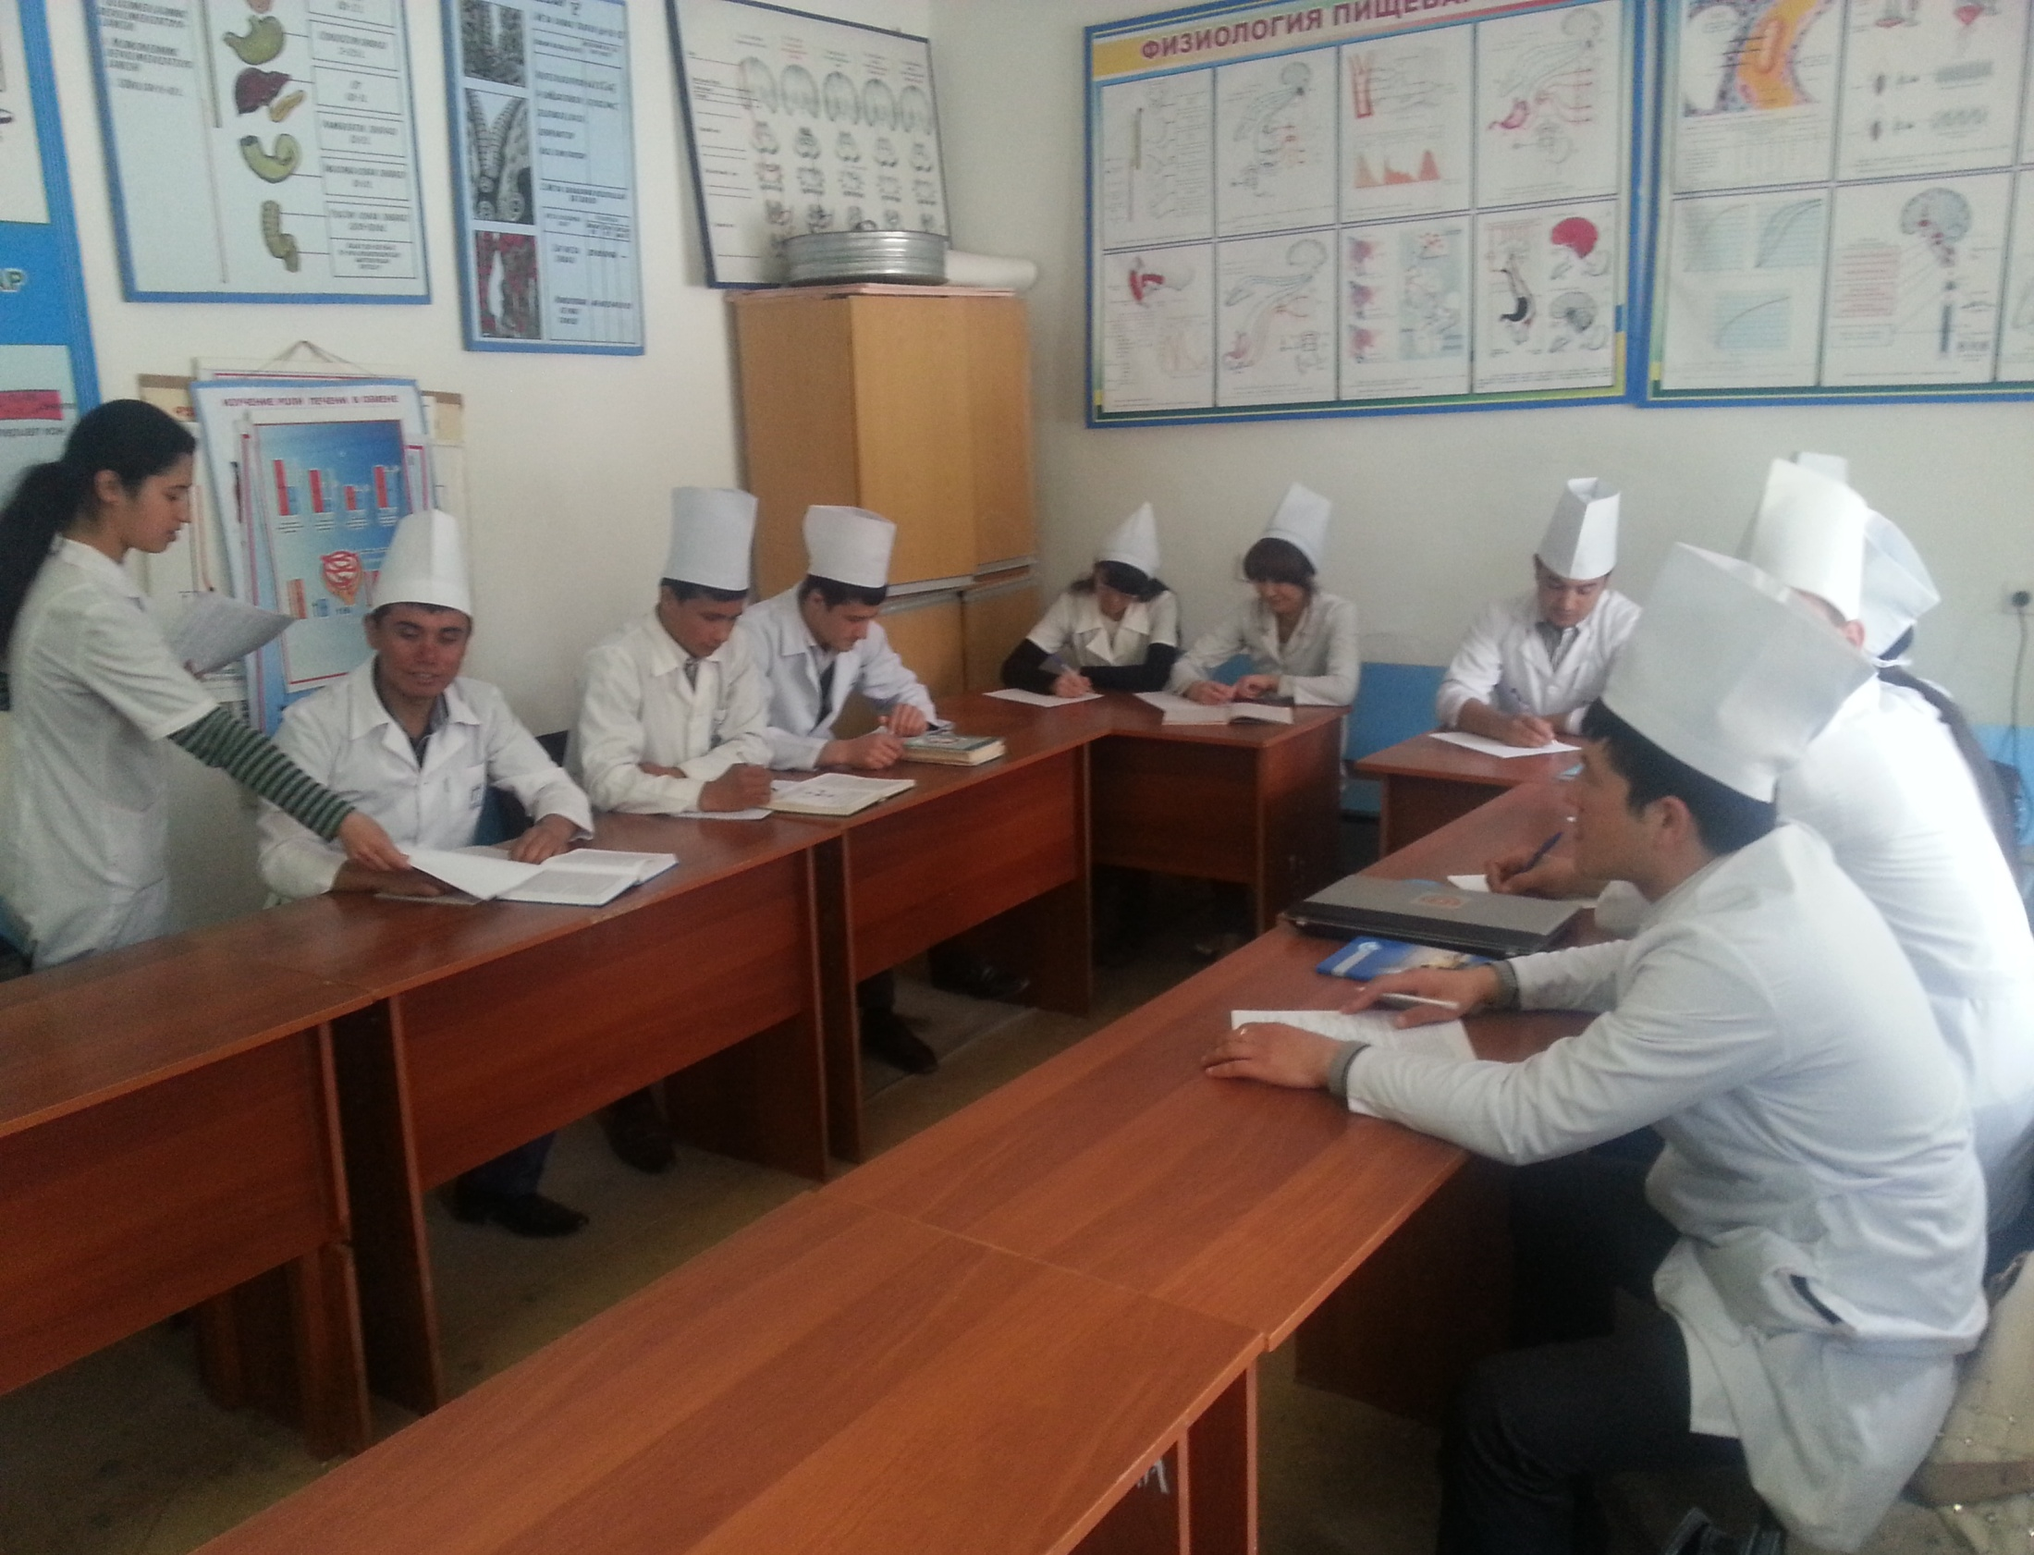

Slide 18
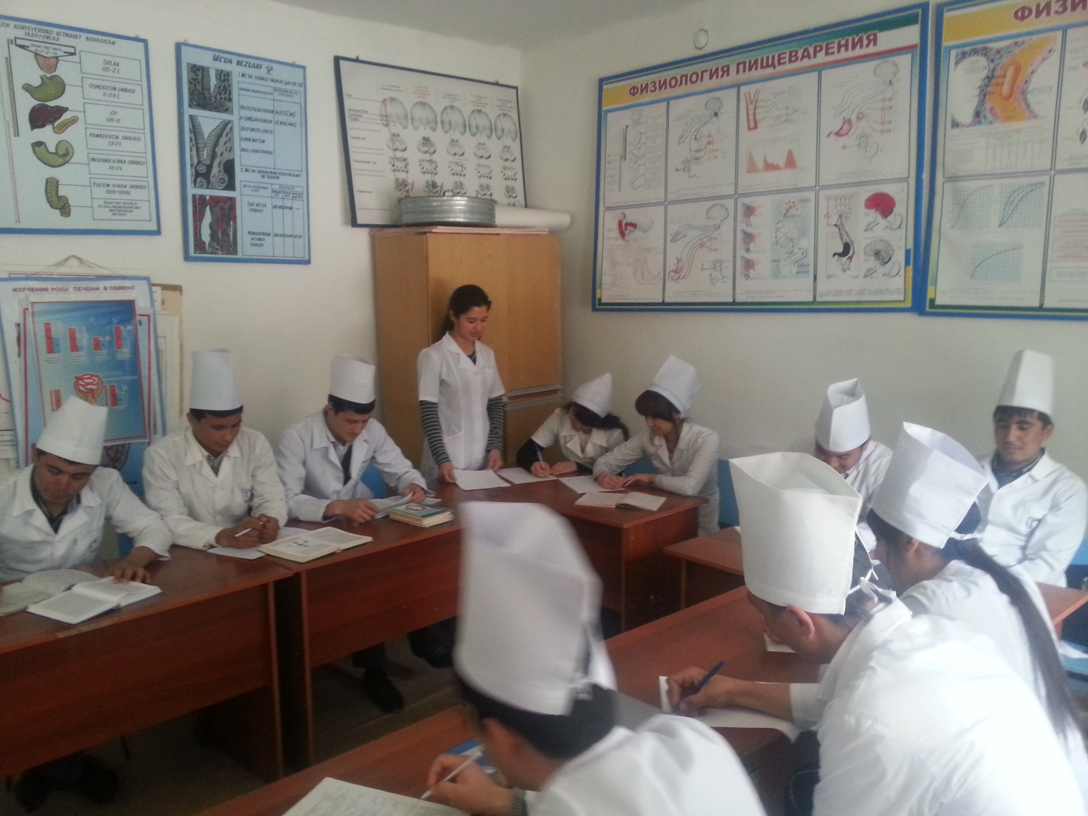

Slide 19
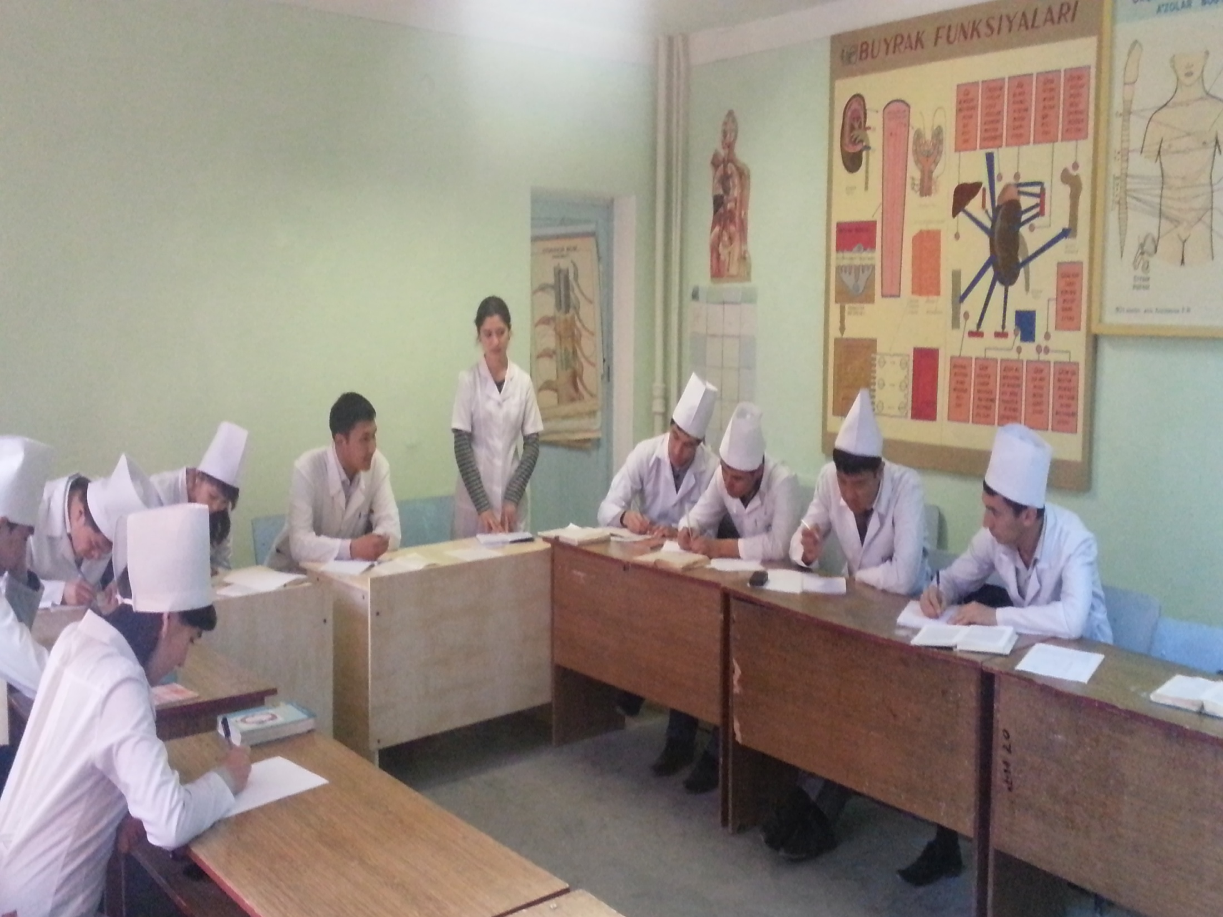

Slide 20
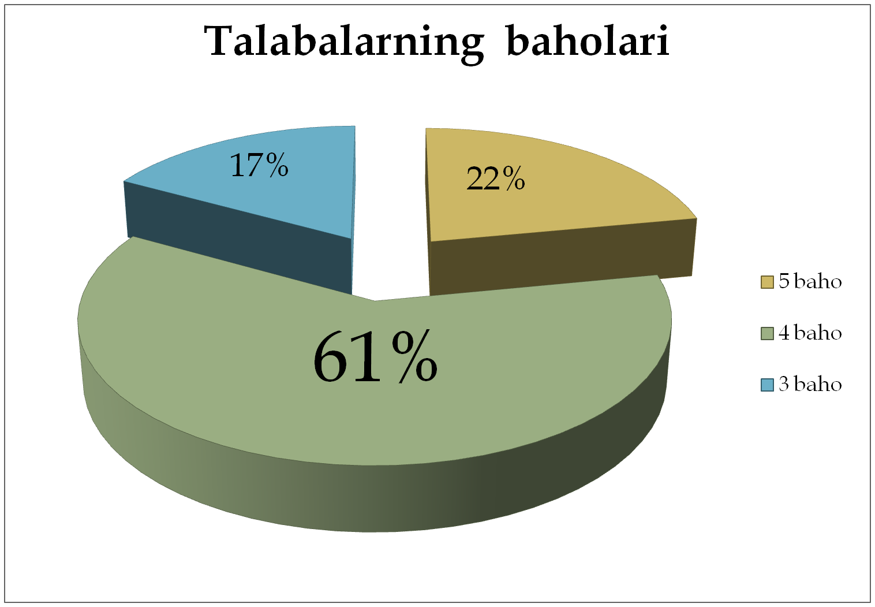

Slide 21
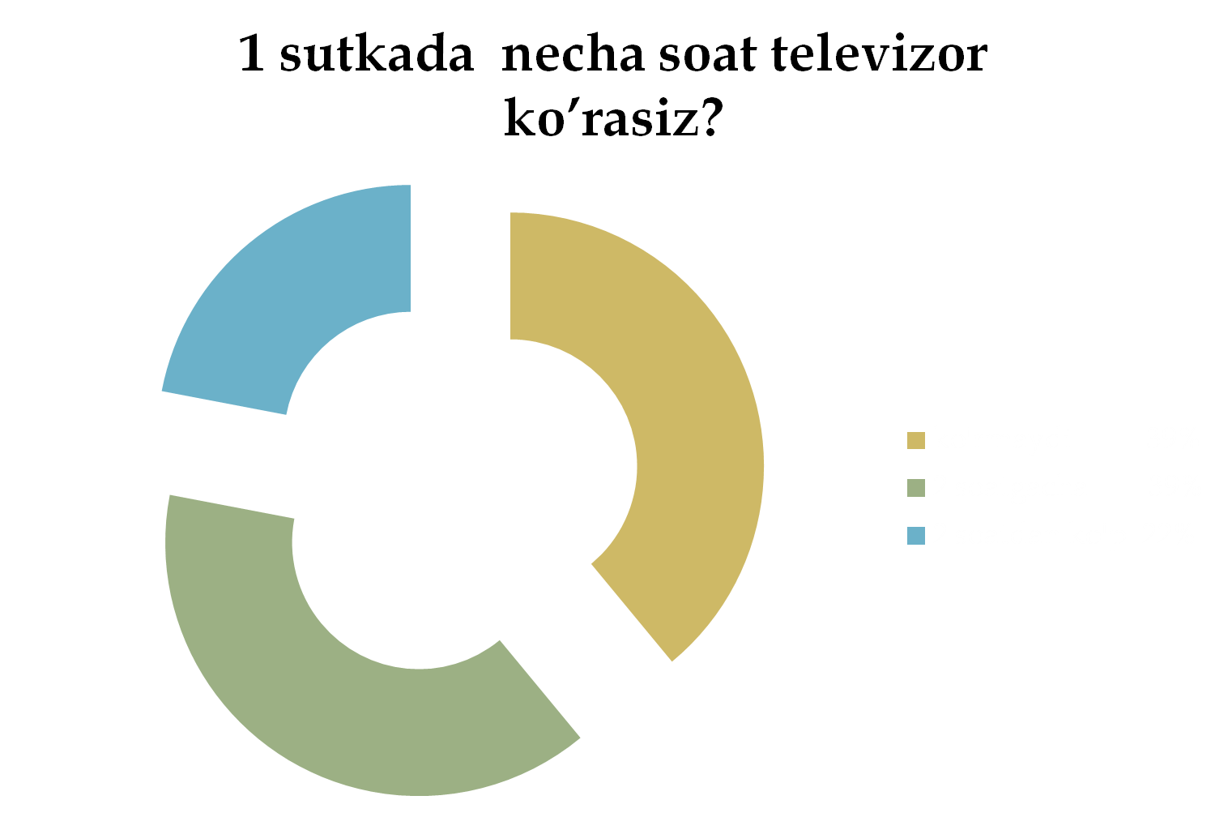

Slide 22

1 sutkada internet uchun qancha vaqtingiz sarf bo’ladi?

Slide 23
Xulosa :
Sog’lom turmush tarzi kun va ishni biologik rejimlar asosida tashkil qilish;
Faol dam olish;
Badantarbiya va sport bilan shug’ullanish;
Shaxsiy gigiyenaga rioya qilish;
Ovqatlanishni to’g’ri tashkil qilish;
Ruhiy osoyishtalikdan iborat.

Slide 24

E’TIBORINGIZ UCHUN RAHMAT!

